Slide 1


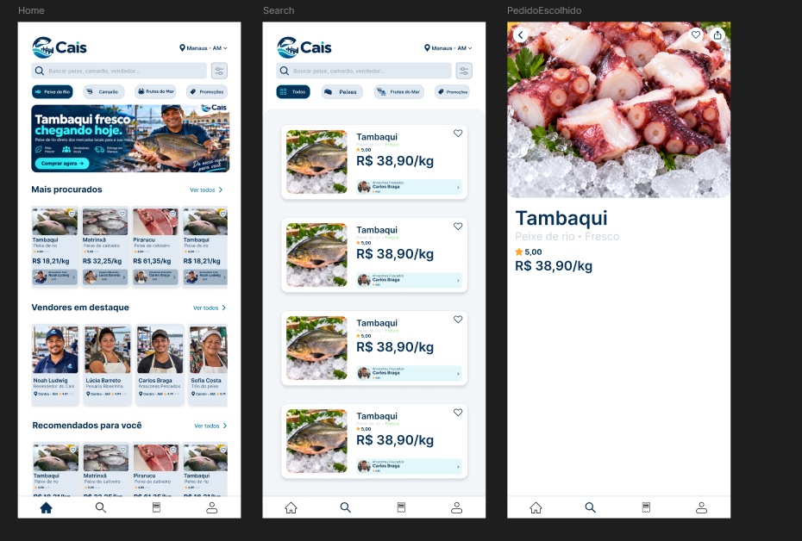
ENCOENG 2026
13º ENCONTRO REGIONAL DE ENGENHARIA
BANNER CIENTÍFICO
APRESENTAÇÃO DE ARTIGO
CAIS: peixe fresco de Manaus no celular
Emanuel Alexandre¹ • Luis Neto¹ • Rhyan Diogo¹ • Prof. Mário Cavalcante²
¹ Fucapi / Engenharia de Software ² Fucapi / Engenharia de Software
Contato: [e-mail do autor responsável] | Área temática: [preencher]
TEMA DO EVENTO • Data Centers × Recursos Naturais: o papel do engenheiro na gestão dos recursos para a IA
01
RESUMO
05
RESULTADOS E DISCUSSÃO
App que liga vendedores de pescado de Manaus a clientes jovens, com entrega por moto por zona ou retirada sem taxa. Protótipo no Figma.
O protótipo no Figma já traz as telas iniciais: Home, busca e detalhe do produto, além de carrinho, checkout e status.
PALAVRAS-CHAVE: peixe fresco • marketplace • entrega por zona
02
INTRODUÇÃO
Feirantes e ribeirinhos vendem sobretudo na banca e têm pouco acesso ao digital; clientes de 18 a 30 anos compram tudo pelo celular.
PROBLEMA DE PESQUISA
Como vender e entregar peixe fresco de Manaus?
03
OBJETIVOS
Figura 1. Telas iniciais do protótipo • Fonte: autores, 2026
OBJETIVO GERAL
INTERPRETAÇÃO DOS RESULTADOS
Conectar vendedores de pescado a clientes por app.
• Data da pesca e foto real mostram o frescor do peixe
• Taxa por zona e retirada sem taxa deixam o custo claro
• O vendedor atualiza o pedido e o cliente acompanha
OBJETIVOS ESPECÍFICOS
• Catálogo com foto, preço por kg e data da pesca
• Entrega por zona ou retirada, com status do pedido
04
METODOLOGIA
06
CONCLUSÕES
Tipo de pesquisa: projeto de desenvolvimento de aplicativo
Materiais: protótipo no Figma e dados simulados (MVP)
Análise: requisitos, escopo do MVP e logística de entrega
• O app dá aos vendedores locais um canal digital simples
• A entrega por zona e a retirada resolvem custo e logística
• Próximos passos: pagamento real, GPS e versão iOS
FLUXO DA PESQUISA (opcional)
07
REFERÊNCIAS
Levantamento
→
Protótipo
→
MVP
AUTORES. CAIS – Aplicativo de marketplace de peixe e derivados. Documento do projeto, 2026.
AUTORES. CaisApp – Protótipo. Figma, 2026.
O MVP usa dados e pagamento simulados, sem servidor real.
AGRADECIMENTOS / APOIO
QR
Fucapi – Fundação Centro de Análise, Pesquisa e Inovação Tecnológica
20–21 OUT 2026 • MANAUS – AM
PROTÓTIPO NO FIGMA

